Slide 1


Servizi @nline per lo Studente.
Una sola password per molti servizi.
Tutorial immatricolazione online
Il presente documento intende fornire le linee guida relative alla procedura di immatricolazione al Master di 1° livello in FORMAZIONE INTERCULTURALE E CITTADINANZA GLOBALE - INTERCULTURE​, attivato per il corrente Anno accademico presso l’Università degli studi di Macerata.

Slide 2


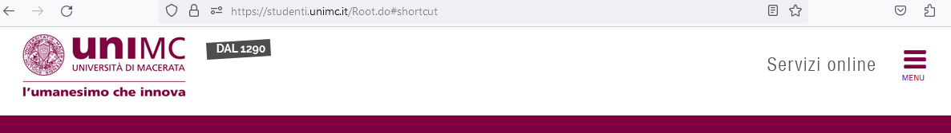
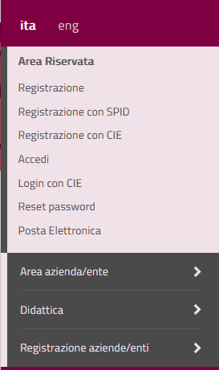
Tutorial procedura immatricolazione
Collegarsi al sito https://studenti.unimc.it e cliccare sull’icona “Menu” presente in alto a destra.
Dopo aver aperto il menu selezionare una delle opzioni disponibili per effettuare l’accesso.

Slide 3
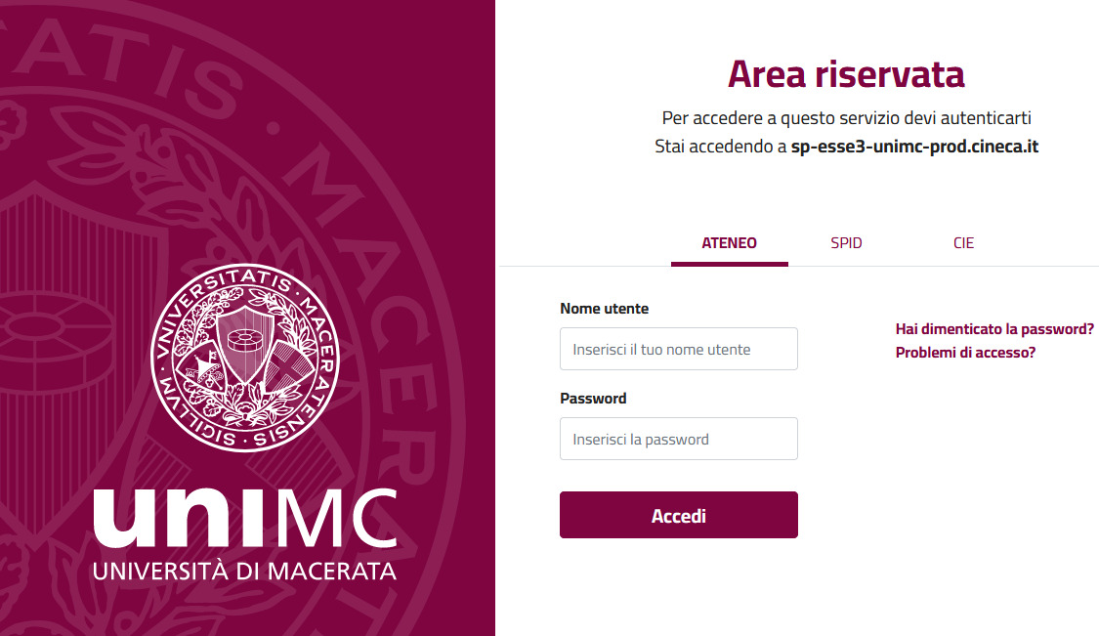
Tutorial procedura immatricolazione
Sarà possibile accedere usando il sistema SPID o la Carta identità elettronica
Nel caso si volesse accedere tramite il nome utente e la password si dovranno digitare nella casella apposita.

Slide 4
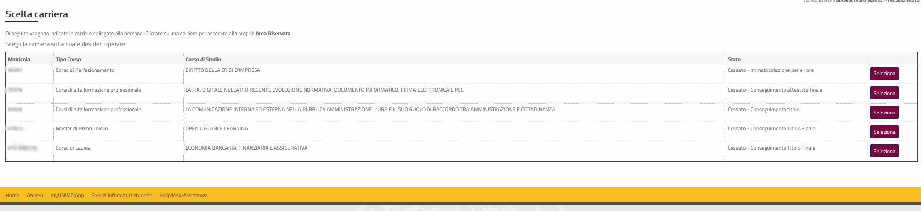
Tutorial procedura immatricolazione
Nel caso di accesso da parte di un ex studente, che ha già altre carriere presenti nel nostro database, verrà proposto l’elenco delle stesse.
Selezionare una carriera qualsiasi per accedere cliccando sul pulsante “Seleziona”.
La pagina “Scegli carriera” non verrà proposta nel caso di un nuovo studente.

Slide 5
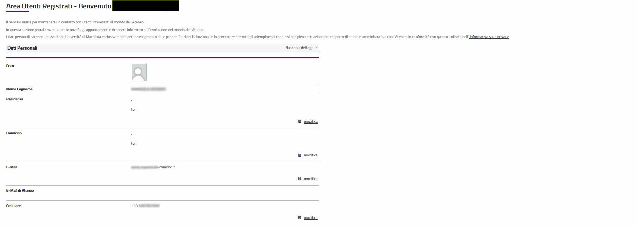
Tutorial procedura immatricolazione
Una volta effettuato l’accesso, verrà visualizzata la sezione “Area utenti registrati” (nel caso di un nuovo utente) o “Area studenti” (nel caso di un ex studente) con il riepilogo dei dati personali inseriti in fase di registrazione.

Slide 6
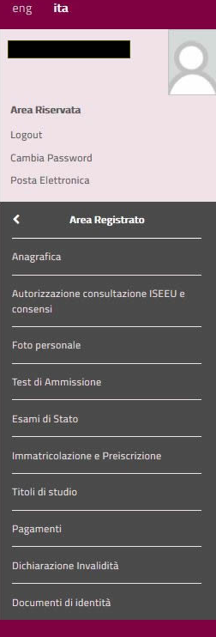
Tutorial procedura immatricolazione
Aprire il menu, cliccare sulla voce “Area registrato” (nel caso di nuovo utente) o “Area studenti” (nel caso di ex studente) e selezionare la voce “Immatricolazione e Preiscrizione”.

Slide 7
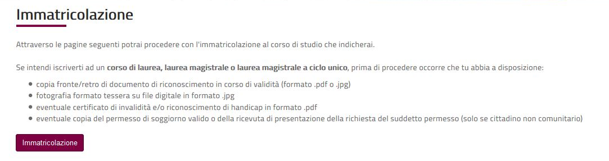
Tutorial procedura immatricolazione
Per iniziare la procedura premere il pulsante “Immatricolazione”. É consigliabile avere pronti la scansione digitale dei documenti indicati dal Bando o Avviso di selezione.

Slide 8
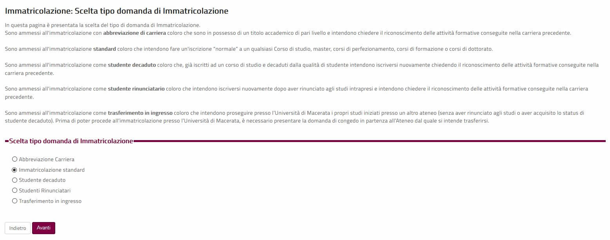
Tutorial procedura immatricolazione
Scegliere la tipologia della tua domanda d’immatricolazione tra le opzioni disponibili. Nel caso di un nuovo studente scegliere “Immatricolazione standard”.

Slide 9
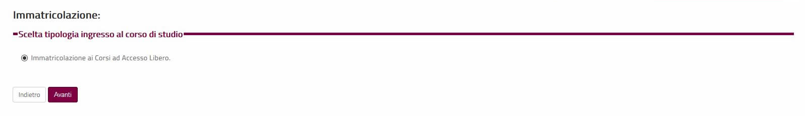
Tutorial procedura immatricolazione
Selezionare l’opzione “Immatricolazione ai Corsi ad Accesso Libero” per visualizzare l’elenco dei corsi offerti dall’Ateneo.

Slide 10
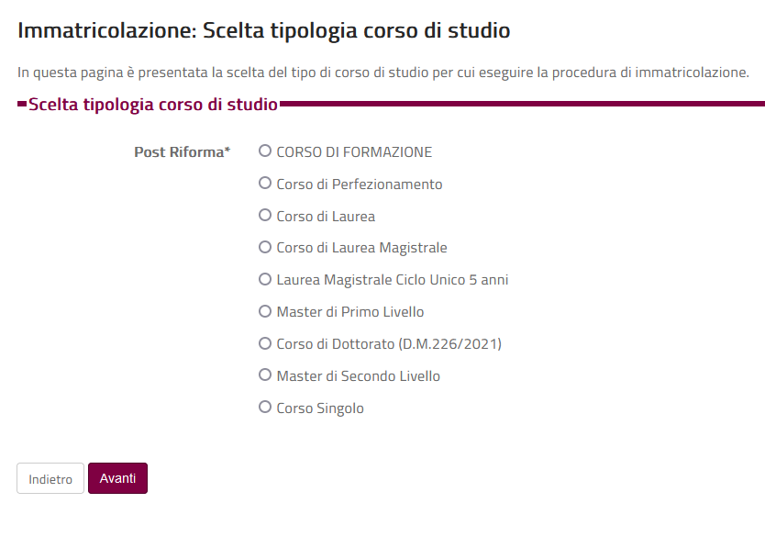
Tutorial procedura immatricolazione
Selezionare la tipologia del corso a cui si intende iscriversi, in questo caso “Master di Primo Livello”, poi cliccare sul tasto ‘Avanti’

Slide 11
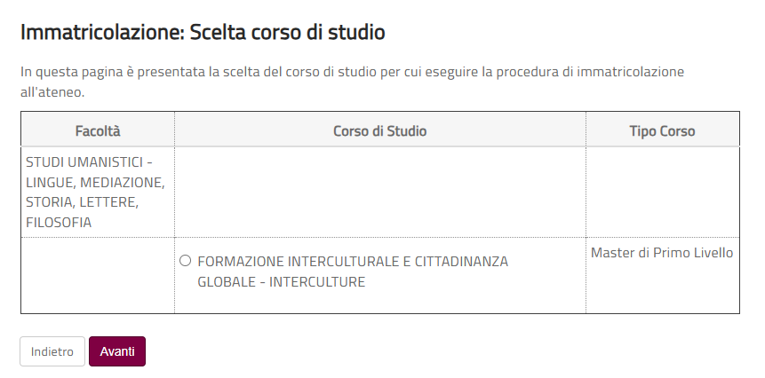
Tutorial procedura immatricolazione
Selezionare il nome del corso e poi cliccare sul tasto ‘Avanti’

Slide 12
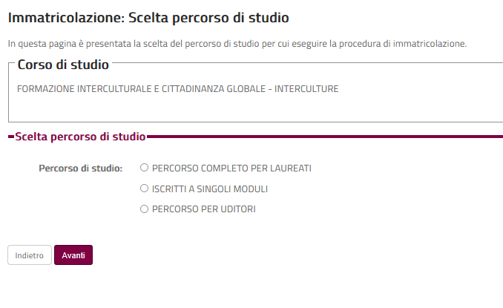
Tutorial procedura immatricolazione
Selezionare il nome del percorso a cui si intende iscriversi e poi cliccare sul tasto ‘Avanti’

Slide 13
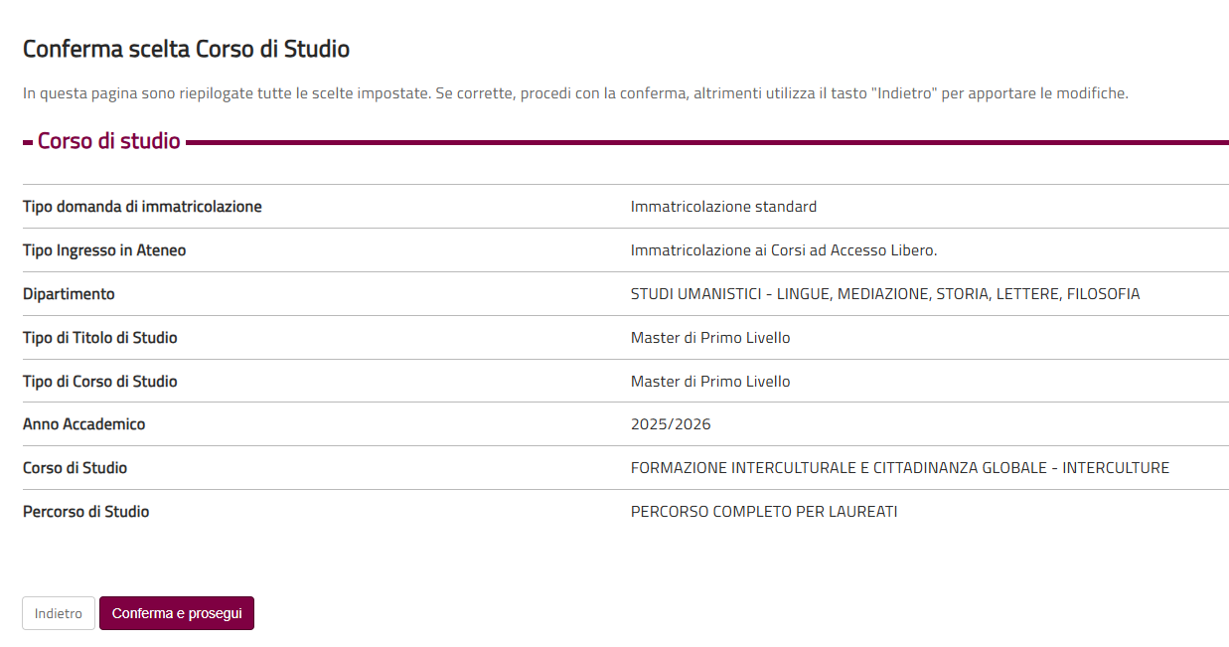
Tutorial procedura immatricolazione
Confermare le scelte fatte utilizzando il pulsante “Conferma e prosegui”.

Slide 14
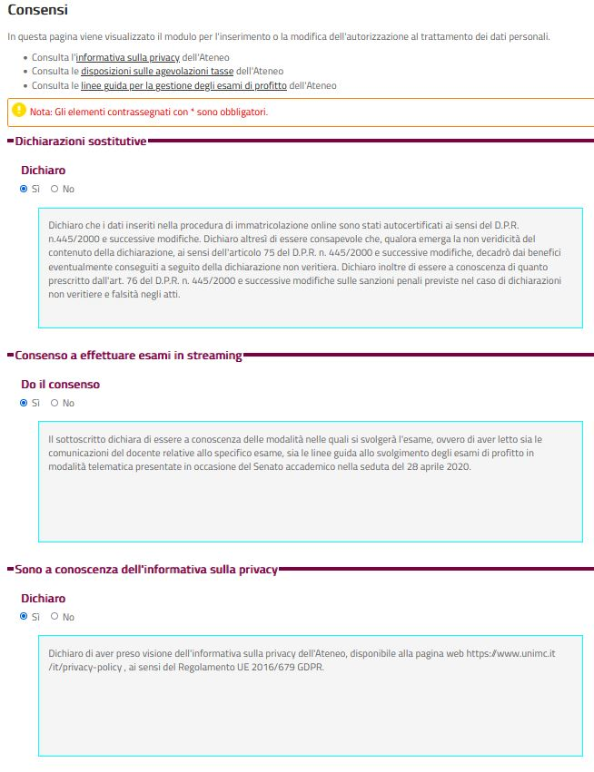
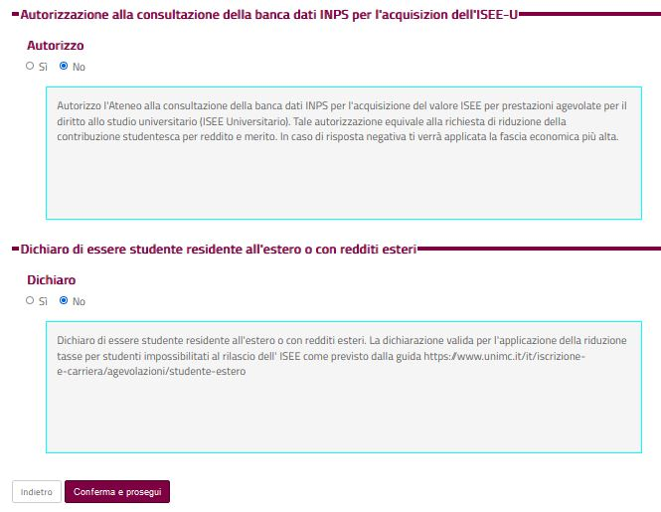
Tutorial procedura immatricolazione
Nella sezione “Consensi” è necessario apporre il proprio consenso al trattamento dei dati personali, ed eventualmente prendere visione dell’informativa sulla privacy cliccando sull’apposito link presente all’inizio della pagina. Al termine proseguire con il pulsante “Conferma e Prosegui”.
ATTENZIONE
In questa sezione è anche possibile fornire o meno la propria autorizzazione alla consultazione della banca dati INPS ai fini dello scarico ISEE-U dello studente per beneficiare della riduzione tasse. Si tratta di un consenso richiesto in via generale a tutti gli utenti che intendono iscriversi all’Ateneo di Macerata ma che non ha alcuna rilevanza nel caso di corsi i cui bandi non prevedano tassazioni agevolate relative al reddito.

Slide 15
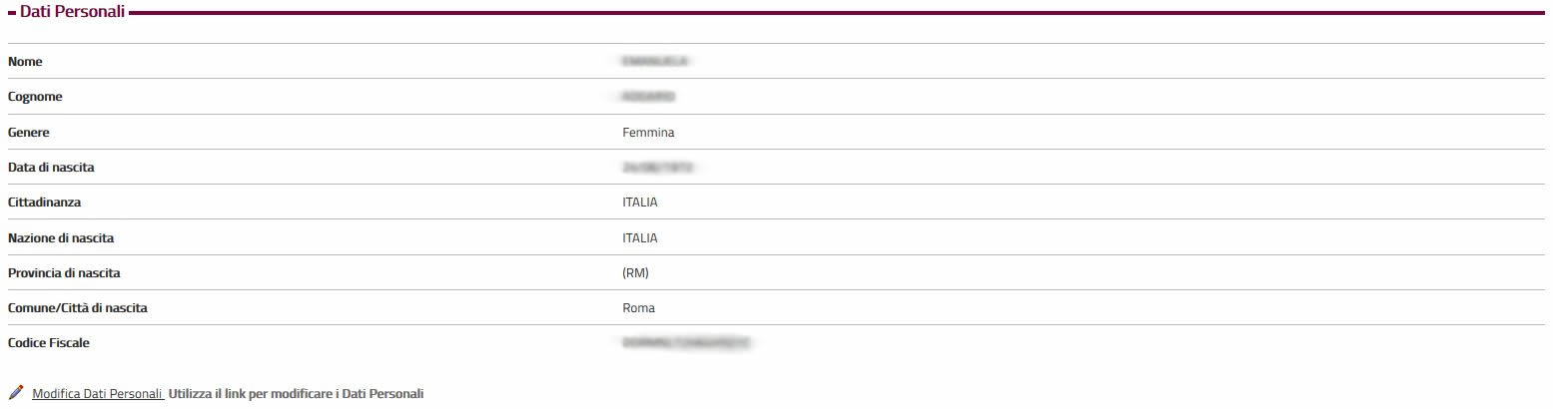
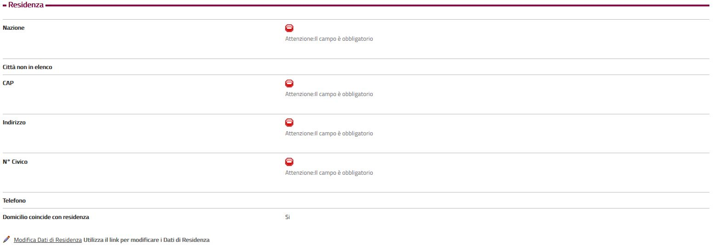
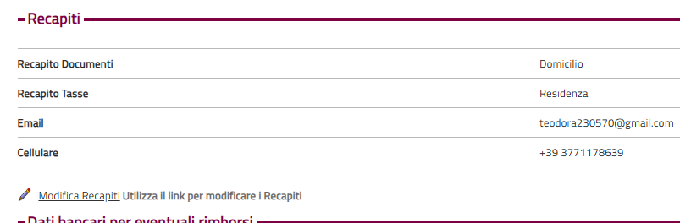
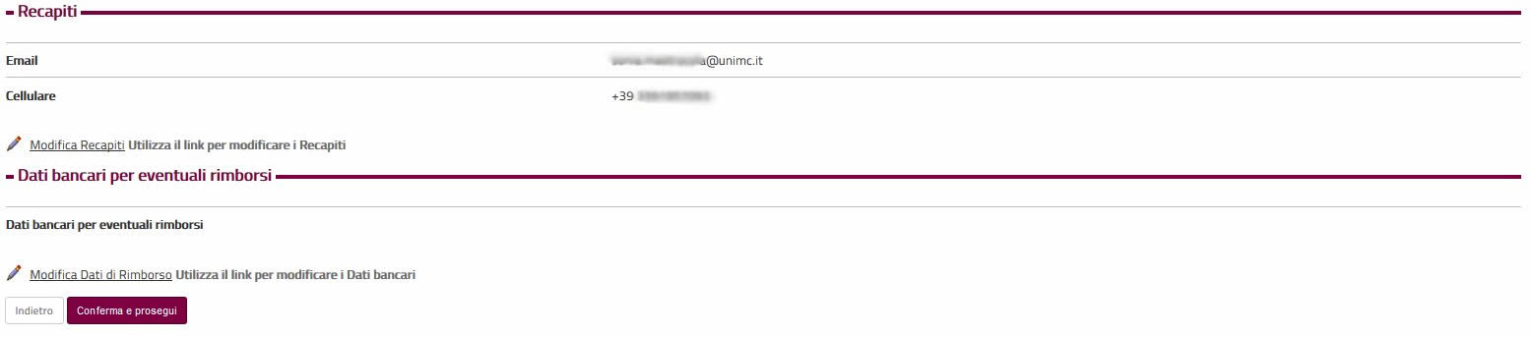
Tutorial procedura immatricolazione
In questa sezione sono riepilogati i dati personali, i dati di residenza, i recapiti e i dati bancari. Nell’esempio a fianco mancano i dati di residenza (sono evidenziati con un simbolo rosso) ed essendo obbligatori andranno inseriti utilizzando l’apposito link “Modifica Dati di Residenza”.
Si possono aggiornare anche i dati delle altre sezioni utilizzando gli appositi link in fondo ad ogni sezione.

Slide 16
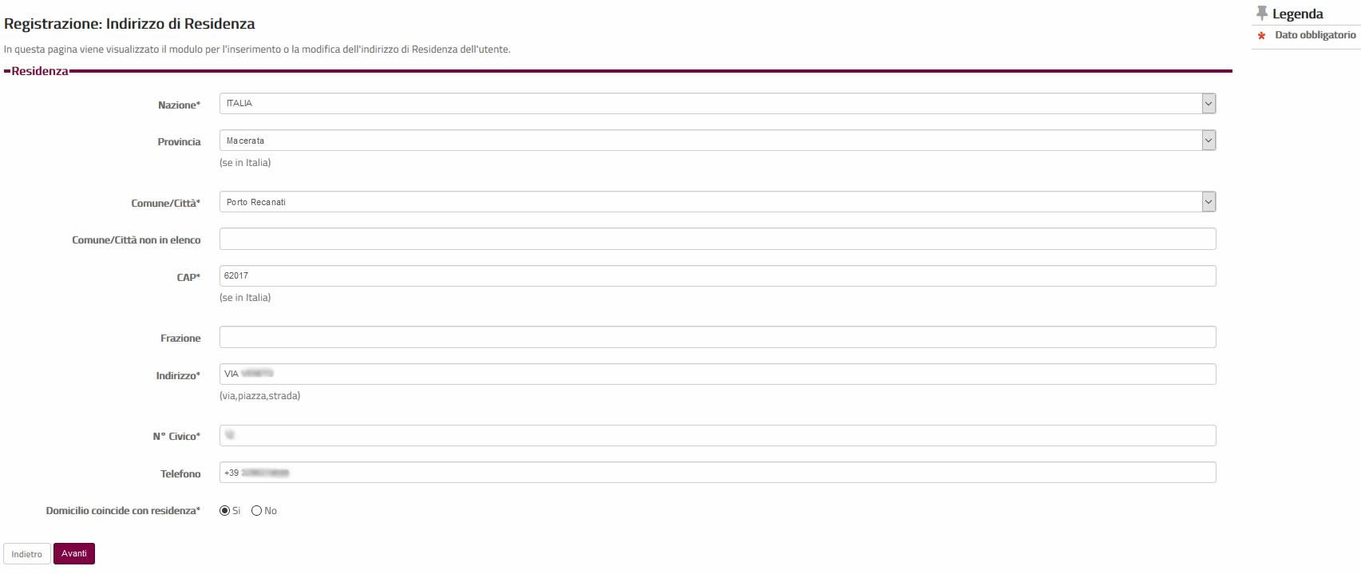
Tutorial procedura immatricolazione
Inserire i dati di residenza e domicilio.
Se coincidono selezionare “Si” nel campo “Domicilio coincide con residenza” altrimenti selezionare “No” per inserire il differente recapito domiciliare.
Al termine dell’inserimento prosegui cliccando il pulsante “Avanti”.

Slide 17
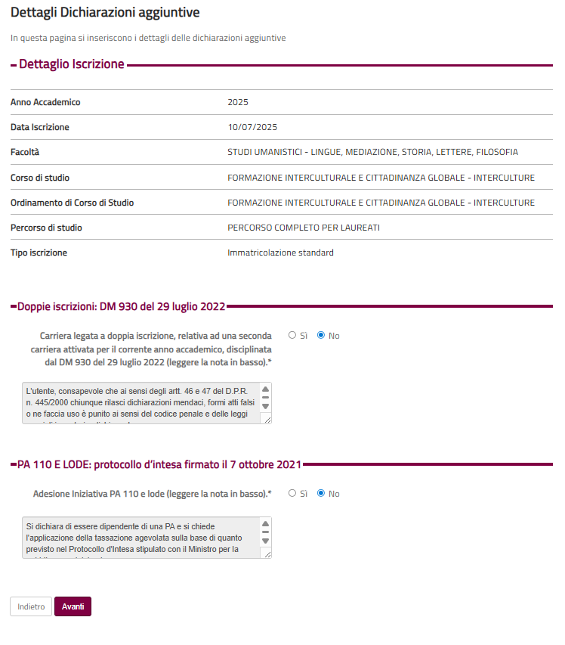
Tutorial procedura immatricolazione
Nella sezione “Doppie iscrizioni: DM 930 del 29 luglio 2022” rispondere “Si” se siete iscritti o avete intenzione di iscrivervi ad un altro corso di laurea, laurea magistrale, laurea magistrale a ciclo unico, o a un altro corso a frequenza obbligatoria secondo quanto disposto dall’art. 3 del DM
Nella sezione “PA 110 E LODE: protocollo d’intesa firmato il 7 ottobre 2021” rispondere “Si” nel caso si sia dipendenti di una Pubblica Amministrazione italiana e nel bando di ammissione sia indicato esplicitamente che il corso rientri tra quelli aderenti al Protocollo.

Slide 18
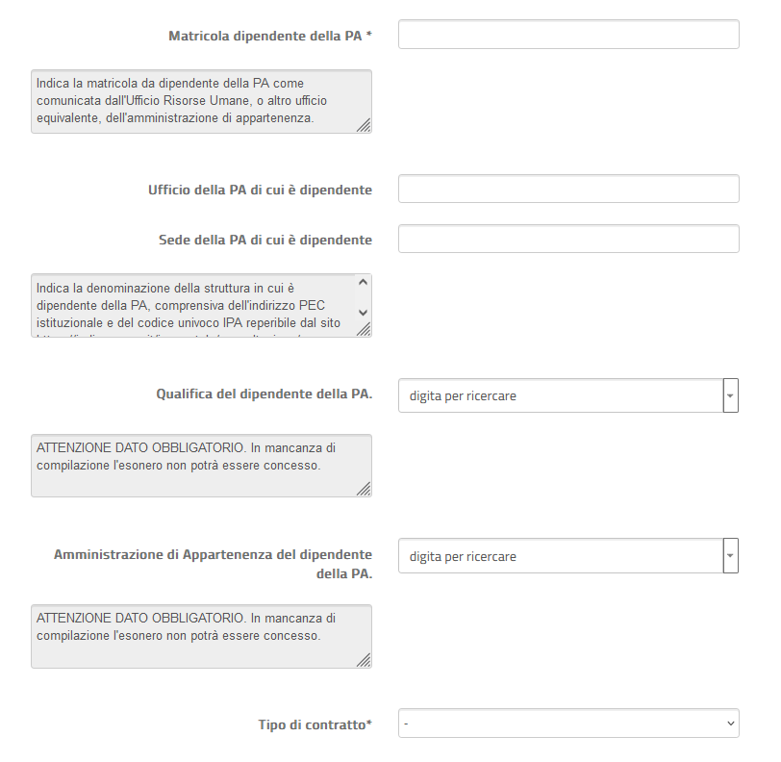
Tutorial procedura immatricolazione
Se volete aderire al protocollo d’Intesa «PA 110 e Lode» rispondere “Si” alla domanda “Sono dipendente della PA” ed inserire i dati richiesti.
Al termine dell’inserimento dei dati premere il pulsante “Avanti”.

Slide 19
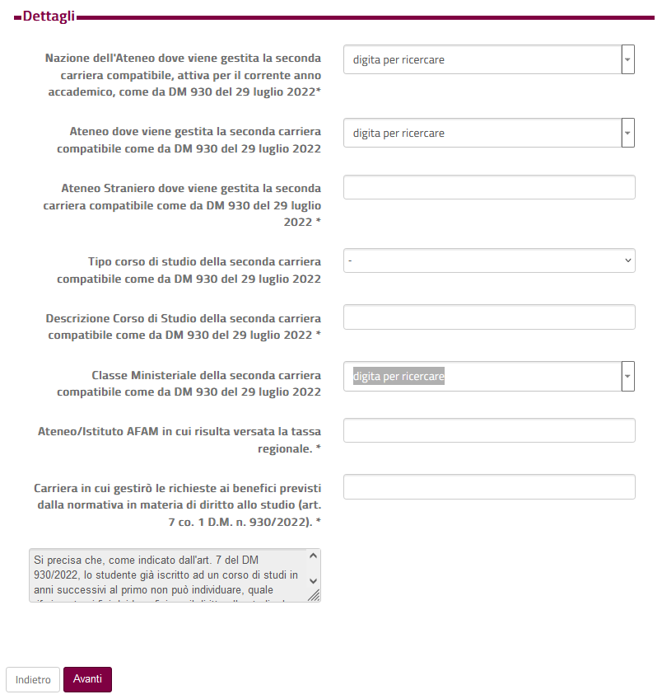
Tutorial procedura immatricolazione
Inserire i dati richiesti “Doppie iscrizioni: DM 930 del 29 luglio 2022”: rispondere “Si” se siete iscritti o avete intenzione di iscrivervi ad un altro corso di laurea/laurea magistrale/laurea magistrale a ciclo unico secondo quanto disposto dal DM. e al termine dell’inserimento dei dati premere il pulsante “Avanti”.

Slide 20
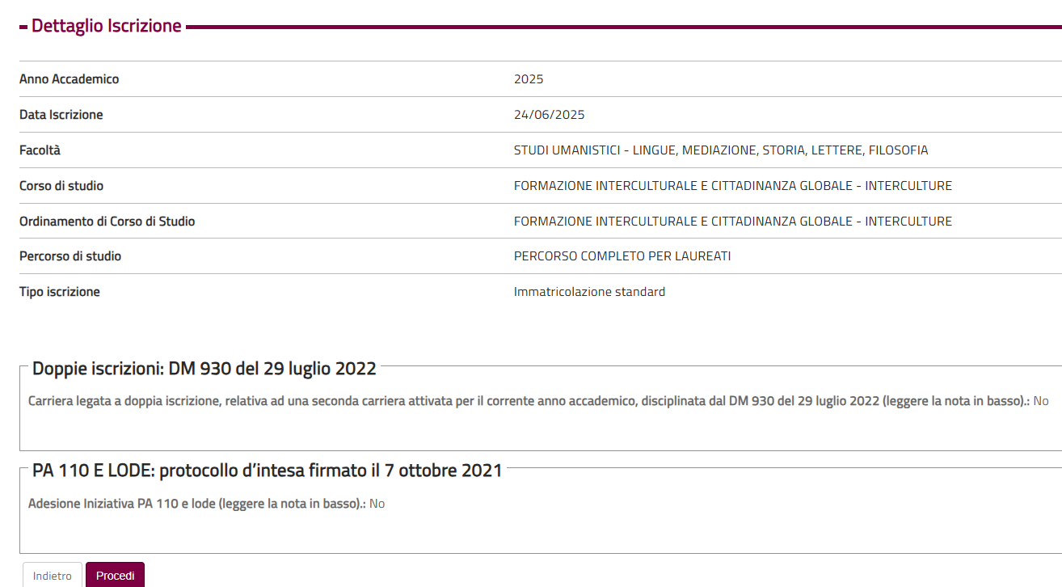
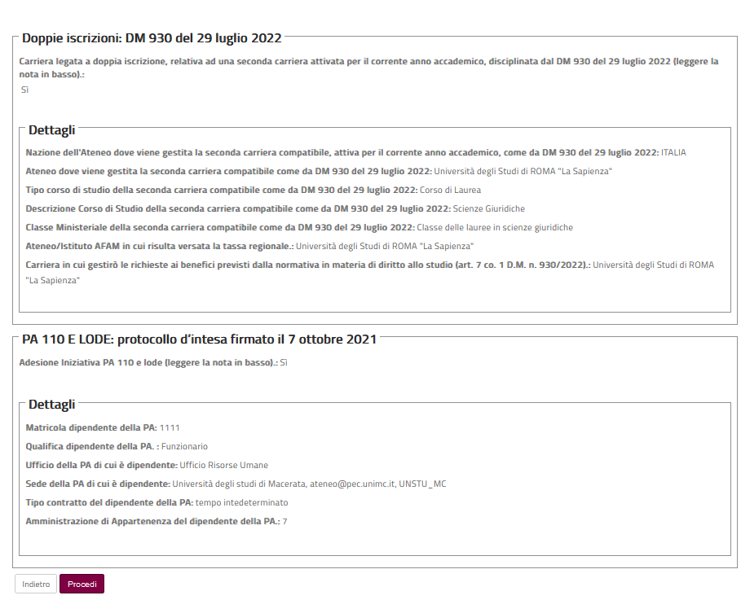
Tutorial procedura immatricolazione
Nella pagina di riepilogo proseguite premendo il pulsante “Procedi”.

Slide 21
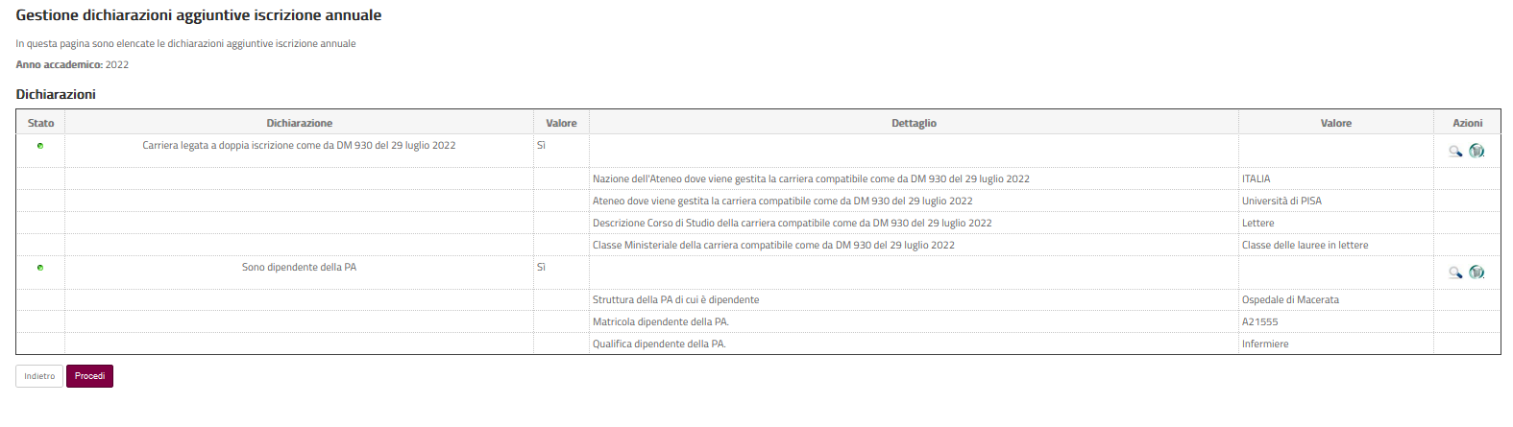
Tutorial procedura immatricolazione
Nella pagina di gestione delle dichiarazioni aggiuntive, dal menù di navigazione, si potrà sempre modificare o cancellare le dichiarazioni reste, tramite le apposite icone modifica ( ) o cancella ( ).

Slide 22
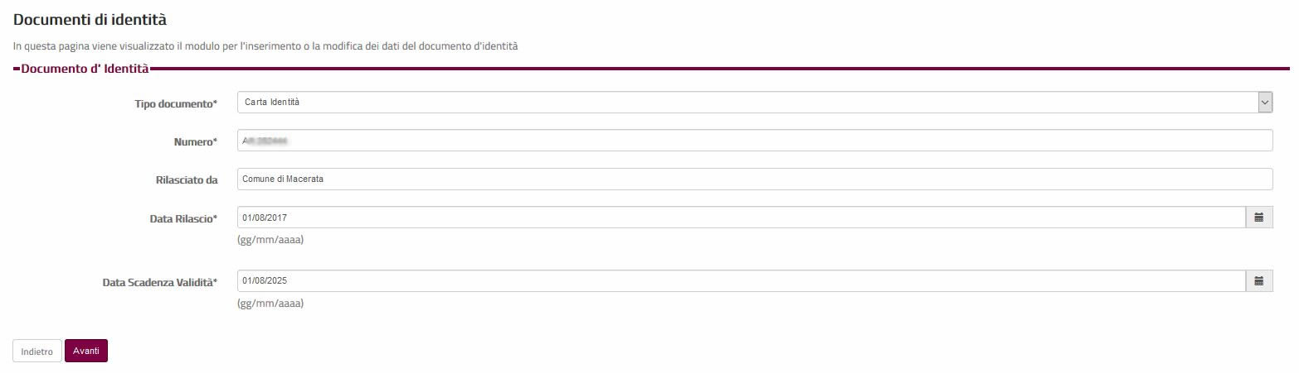
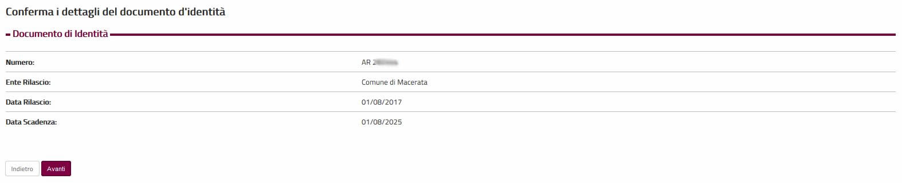
Tutorial procedura immatricolazione
Nel caso non siano presenti nel sistema, compilare i dati del documento di identità.
Scegliere la tipologia tra quelle previste (carta d’identità, patente di guida o passaporto), inserire il numero del documento, l’ente che l’ha rilasciato, da data di rilascio e quella di scadenza poi proseguire con il pulsante “Avanti”.
Confermare l’inserimento dei dati con il pulsante “Avanti”.

Slide 23
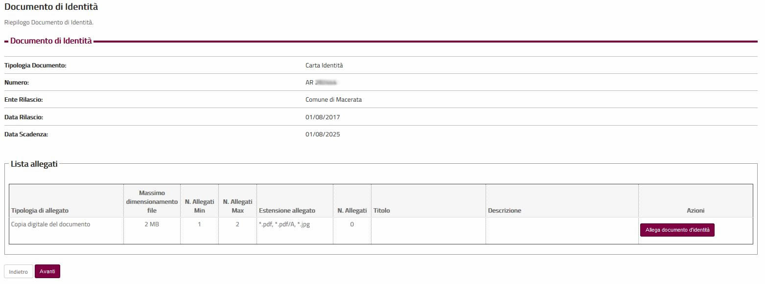
Tutorial procedura immatricolazione
Allegare la scansione digitale del documento di identità, i formati accettati sono: .pdf, .pdf/A e .jpg, la dimensione di ogni file non può superare i 2 megabyte e si possono allegare al massimo due file. Iniziare il caricamento premendo il pulsante “Allega documento d’identità”.

Slide 24
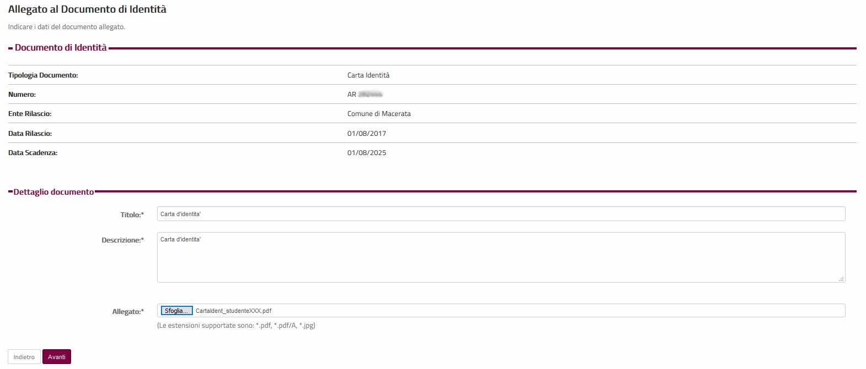
Tutorial procedura immatricolazione
Inserire il titolo e la descrizione del documento negli appositi campi come nell’esempio indicato.
Usare il pulsante “Sfoglia” per aprire la maschera che consente di selezionare il file del documento da caricare, poi proseguire cliccando il pulsante “Avanti”.

Slide 25
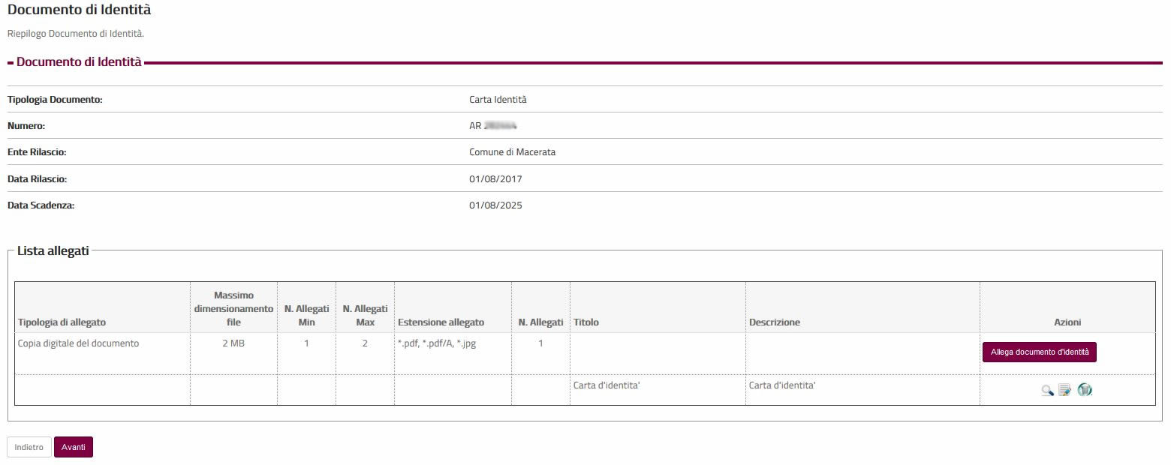
Tutorial procedura immatricolazione
Poi inserire un secondo file, se necessario, utilizzando di nuovo il pulsante apposito. E’ possibile anche, nell’ordine, visualizzare, modificare o eliminare il file allegato attraverso le apposite icone.
Dopo il caricamento proseguire cliccando il pulsante “Avanti”.

Slide 26
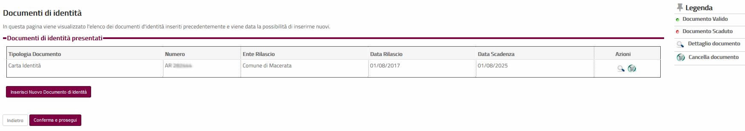
Tutorial procedura immatricolazione
Procedere utilizzando il pulsante “Conferma e prosegui”.

Slide 27
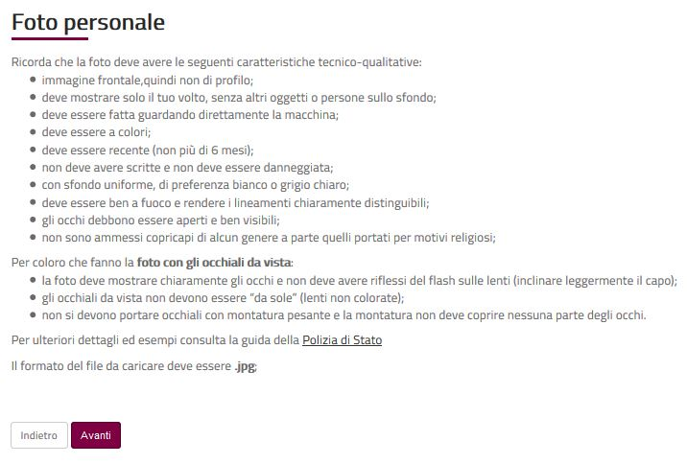
Tutorial procedura immatricolazione
A questo punto è obbligatorio inserire la propria foto rispettando le indicazioni presenti nella pagina visualizzata e di fianco riepilogate.
Con il file in formato .jpg della tua foto, procedi al suo caricamento utilizzando il pulsante “Avanti”.

Slide 28
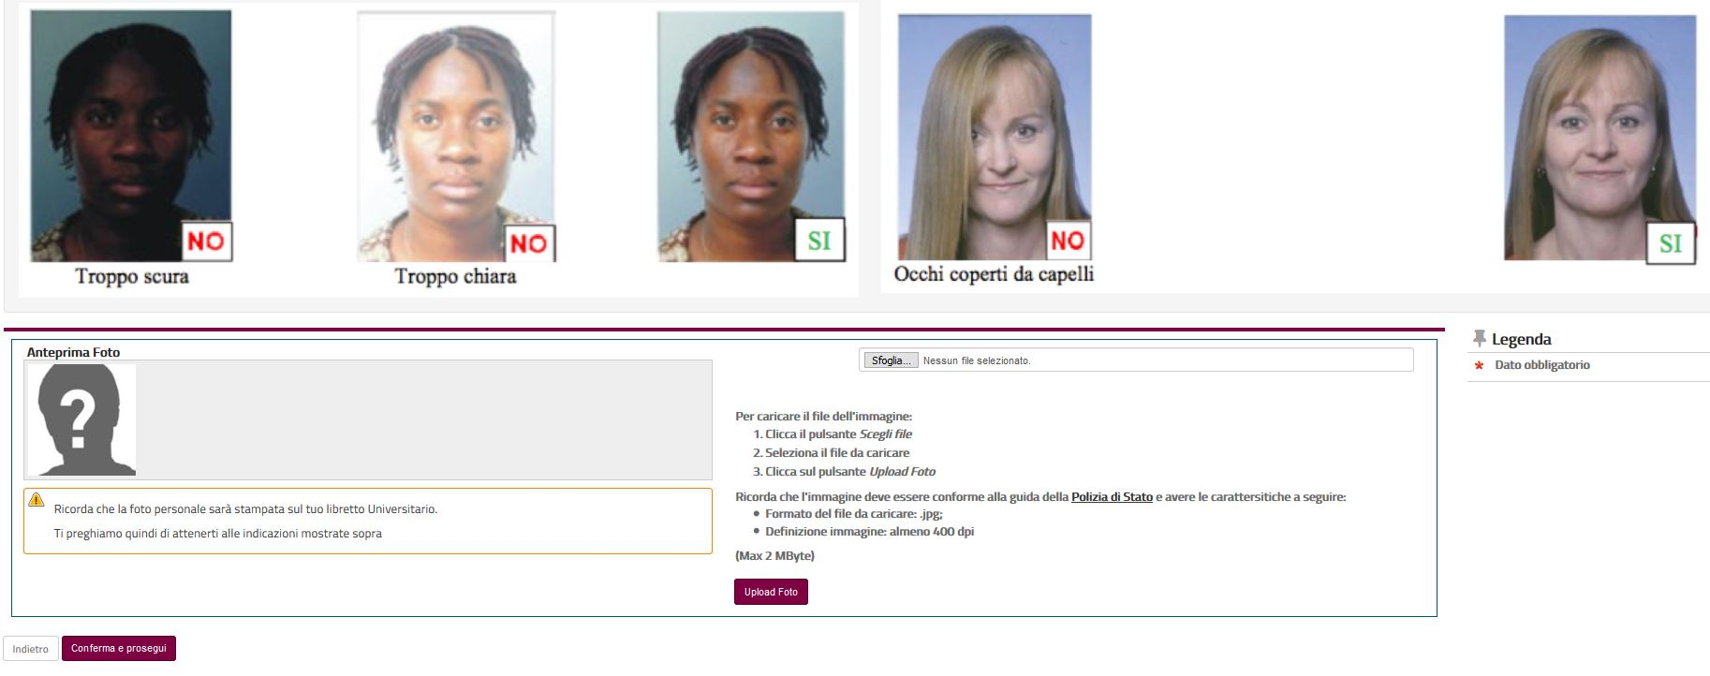
Tutorial procedura immatricolazione
1
2
3
Utilizza il pulsante “Sfoglia” per aprire la maschera che ti consente di selezionare il file della tua foto, poi premi il pulsante “Upload foto” e continua con il pulsante “Conferma e prosegui”.
ATTENZIONE: da dimensione massima del file non può superare i 2 megabyte e il formato accettato è solo .jpg

Slide 29
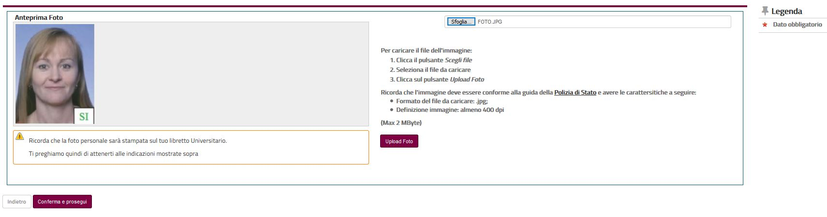
Tutorial procedura immatricolazione
Dopo l’upload verrà visualizzata l’anteprima della tua foto, continua la procedura d’immatricolazione utilizzando il pulsante “Conferma e prosegui”.

Slide 30
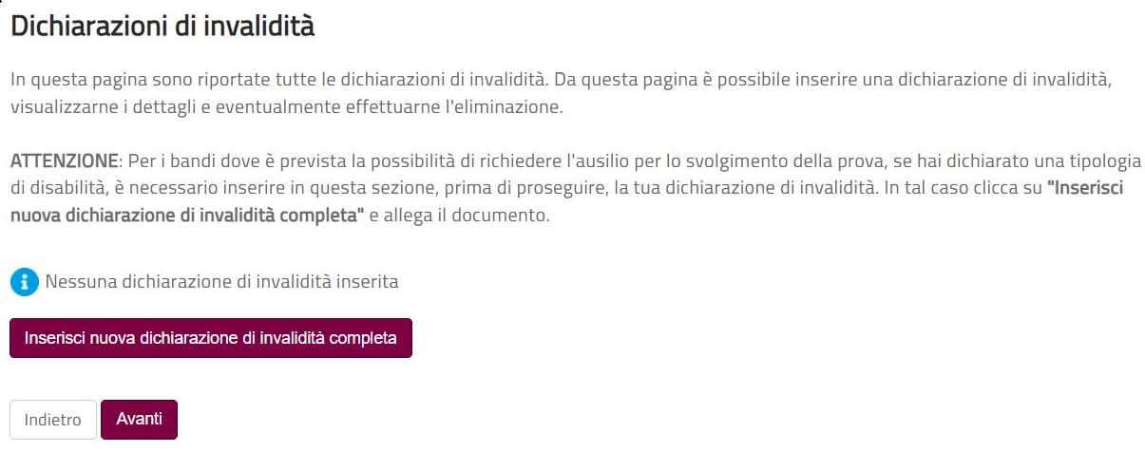
Tutorial procedura immatricolazione
Sarà possibile inserire i dati concernenti l’eventuale dichiarazione di invalidità posseduta, caricando nel sistema un file con un attestazione.
Si potrà proseguire cliccando sul pulsante “Avanti”.

Slide 31
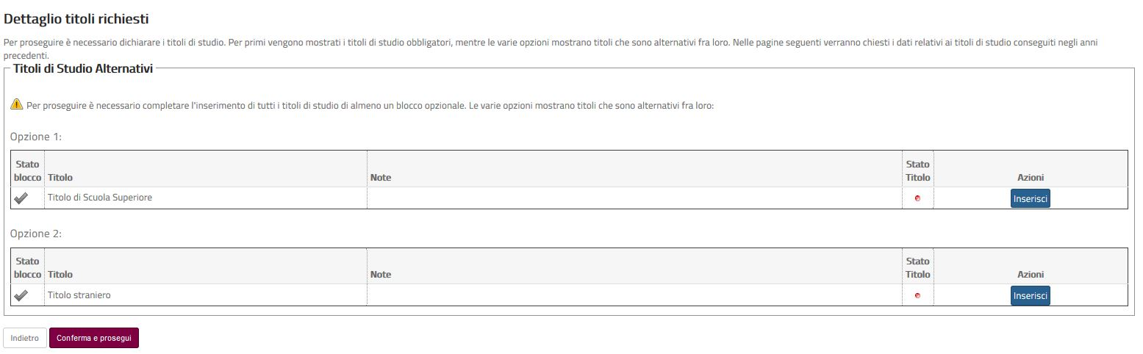
Tutorial procedura immatricolazione
Inserire i dati del titolo di accesso valido per l’immatricolazione che potranno essere verificati consultando il Bando di ammissione o l’Avviso di Selezione.

Slide 32
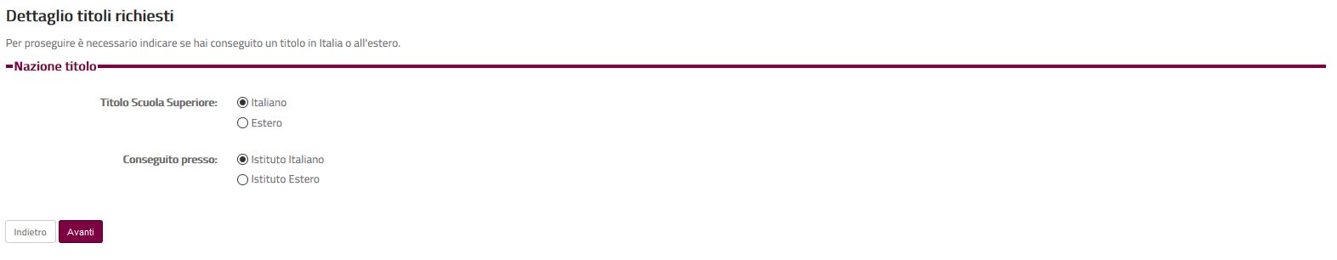
Tutorial procedura immatricolazione
Per qualsiasi corso di studio, anche Post Lauream, è necessario indicare il Titolo di Scuola Secondaria posseduto. Indicare se il diploma conseguito è un titolo ad ordinamento italiano o estero e specificare se la scuola dove è stato conseguito il titolo è un istituto italiano o straniero. Poi proseguire cliccando il pulsante “Avanti”.

Slide 33
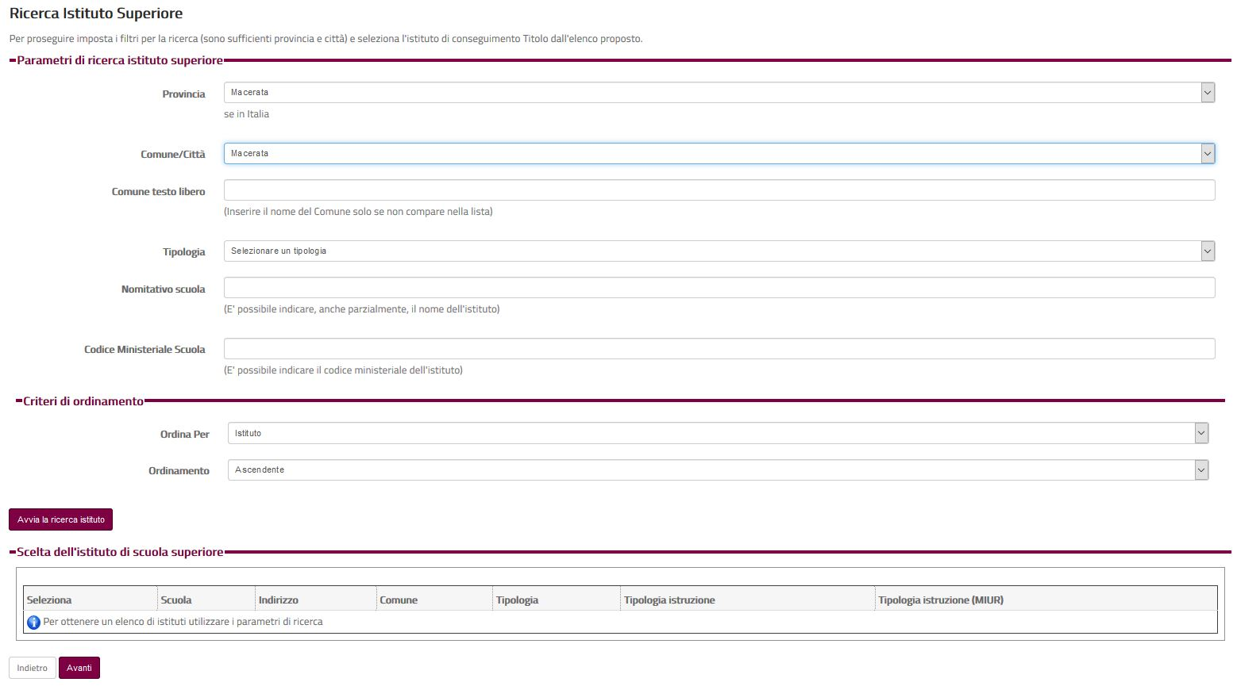
Tutorial procedura immatricolazione
Inserire i parametri di ricerca per trovare la scuola, è consigliabile inserire solo la provincia e al massimo il comune, poi utilizzare il pulsante “Avvia la ricerca istituto” per visualizzare l’elenco delle scuole caricate nel sistema aventi la sede legale in quella provincia e comune.
E’ sconsigliabile inserire troppi parametri di ricerca, poichè che molte scuole nel corso del tempo hanno cambiato nome o sono state accorpate. Nell’esempio a fianco sono state selezionate solo provincia e comune.

Slide 34
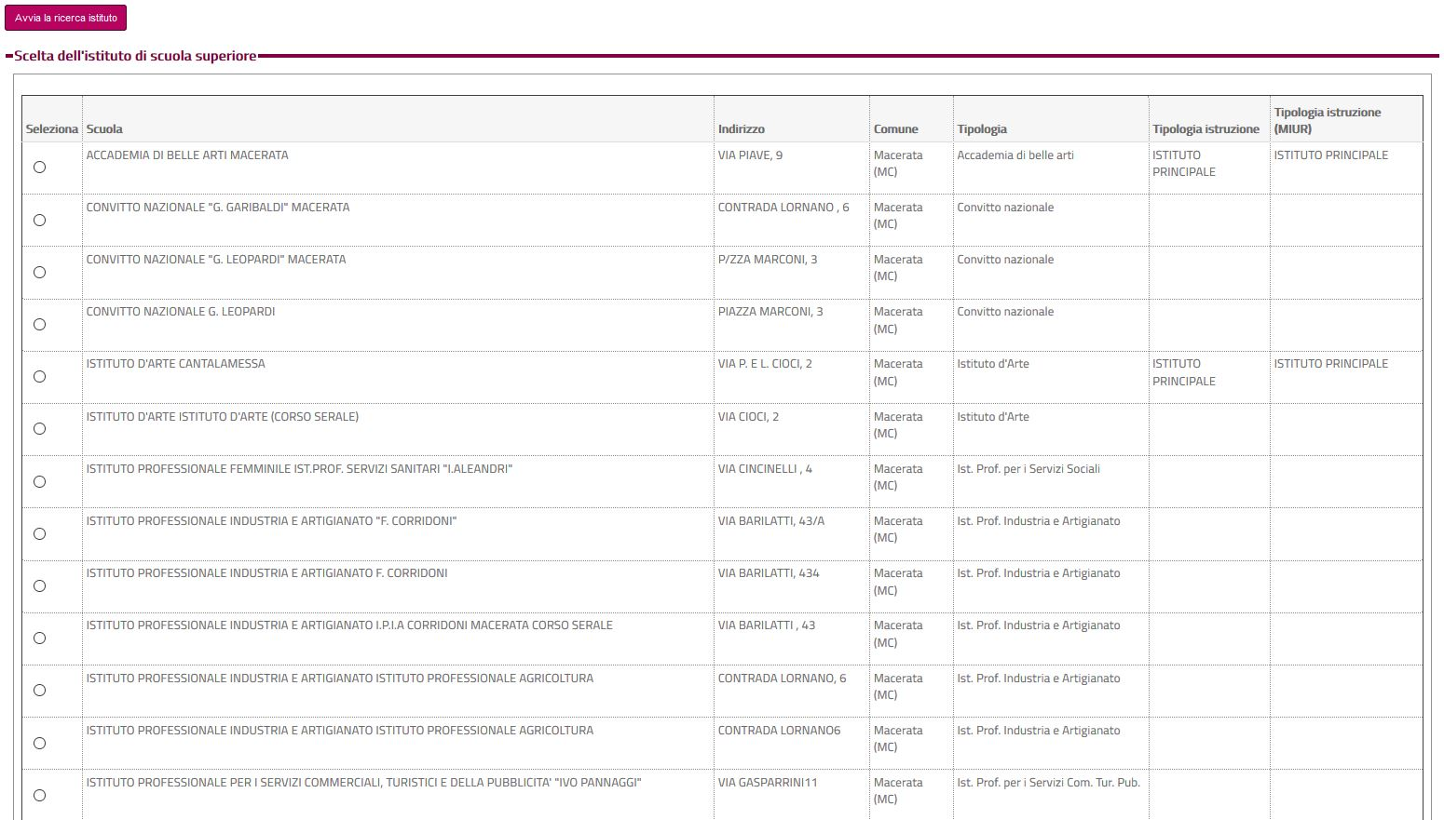
Tutorial procedura immatricolazione
Cercare la scuola tra quelle dell’elenco proposto, aiutandosi, se serve, consultando l’indirizzo, e scorrendo l’elenco con l’apposita barra laterale.

Slide 35
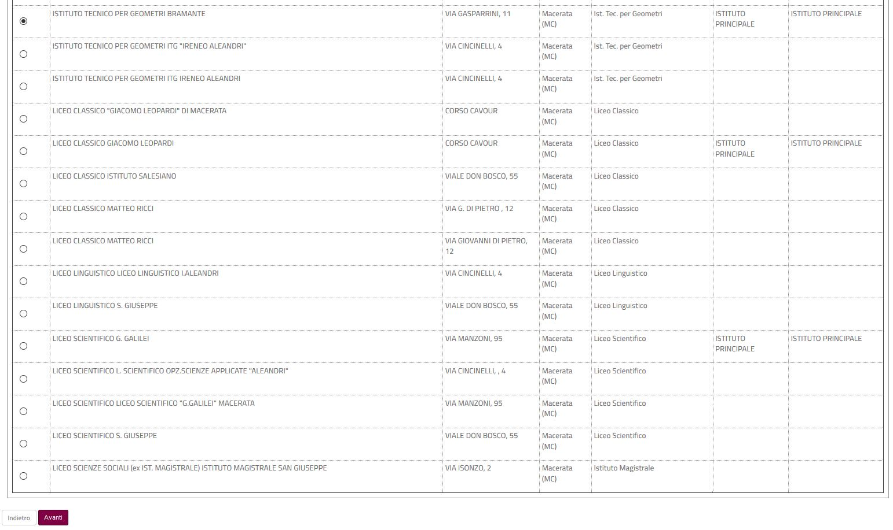
Tutorial procedura immatricolazione
Selezionare l’istituto superiore poi proseguire cliccando il pulsante “Avanti”.

Slide 36
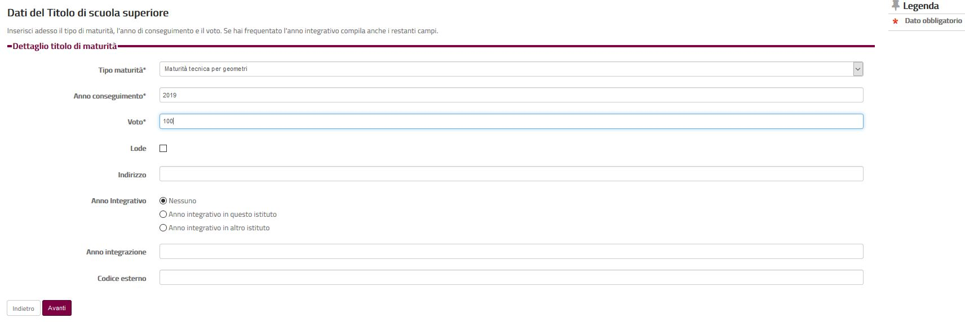
Tutorial procedura immatricolazione
Inserire i dati richiesti (tipo maturità, anno di conseguimento, voto, ecc.) poi proseguire cliccando il pulsante “Avanti”.
Nel caso in cui il sistema visualizzi un messaggio di errore in questo punto della procedura si raccomanda di verificare che il dato inserito sia composto dal solo numero. Un eventuale spazio bianco inavvertitamente inserito dopo l’ultima cifra, non permette al sistema la validazione del dato.

Slide 37
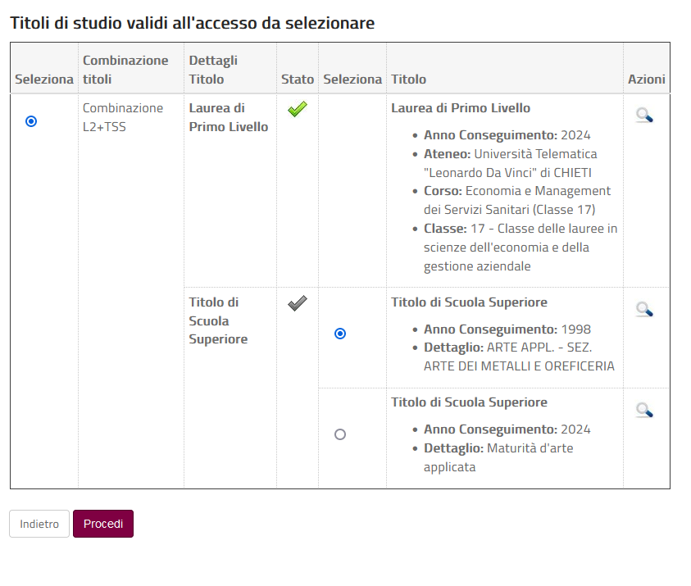
Tutorial procedura immatricolazione
Se un utente avesse inserito nel sistema più di un titolo astrattamente valido per l’accesso al corso, il sistema chiederà di specificare quale dei titoli inseriti, si desidera dichiarare come titolo di accesso. La scelta dell’uno a dell’altro ha una mera rilevanza statistica, ma è importante effettuare tutte le selezioni proposte dal sistema per evitare successivi malfunzionamenti.
Continuare, poi, premendo il pulsante “Procedi”.

Slide 38

Tutorial procedura immatricolazione
Nel caso apparisse, nel corso della procedura, un messaggio di errore come questo in basso l’utente dovrà necessariamente ripresentare la domanda, selezionando la voce “Immatricolazione e Preiscrizione” dal menù di navigazione a destra e, al momento di dichiarare i titoli di accesso, effettuare tutte le scelte proposte da sistema.

Slide 39
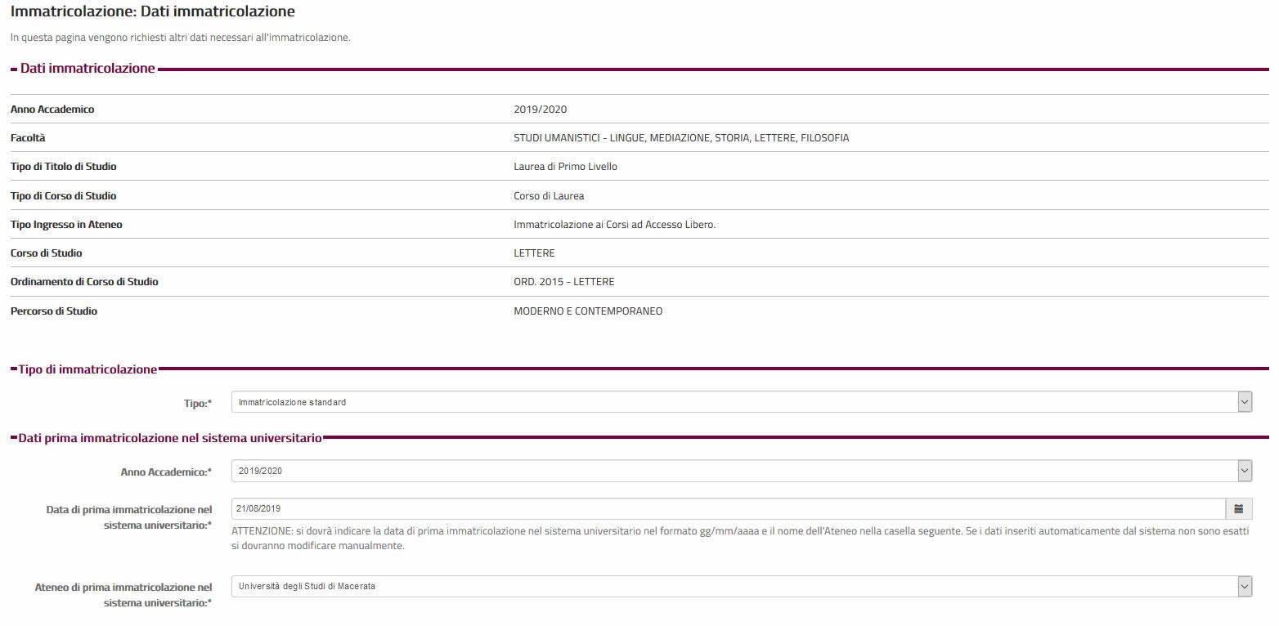
Tutorial procedura immatricolazione
La procedura chiede, poi, di inserire di dati di prima immatricolazione al sistema universitario nazionale: ateneo, anno accademico e data di prima immatricolazione della prima Università italiana a cui ci si è iscritti.

Slide 40
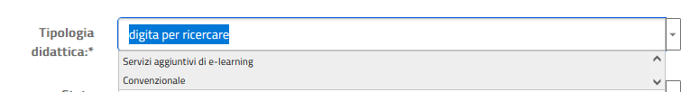
Tutorial procedura immatricolazione
Per alcuni corsi di studio vengono messe a disposizione delle risorse aggiuntive rispetto ai servizi ordinari, a fronte di una maggiorazione delle tasse di iscrizione.
Tale possibilità, prevista solo in casi limitati, viene indicata esplicitamente nel bando di ammissione.
Nel caso il corso di studio preveda tale possibilità, e si desideri approfittarne, occorre dichiarare la propria scelta selezionando il valore corrispondente nella casella apposita

Slide 41
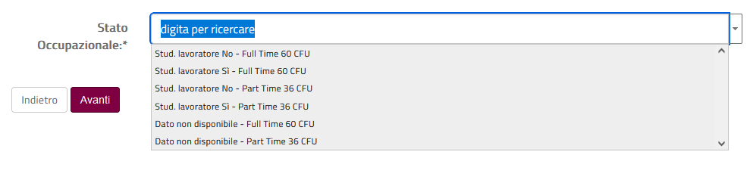
Tutorial procedura immatricolazione
Si dovrà indicare il proprio stato occupazionale. Tale richiesta viene effettuata a fini statistici ma non ha alcuna influenza sull’importo delle tasse universitarie.
Da notare che l’iscrizione Part Time non è prevista per i corsi Post Lauream, pertanto l’eventuale selezione della riga corrispondente non avrà alcun effetto.

Slide 42
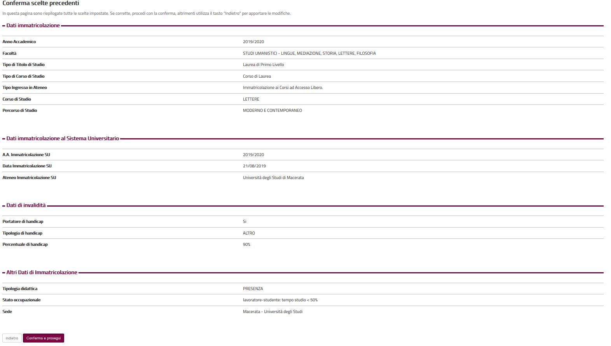
Tutorial procedura immatricolazione
Nella sezione di riepilogo conferma le scelte fatte premendo il pulsante “Conferma e prosegui”.

Slide 43
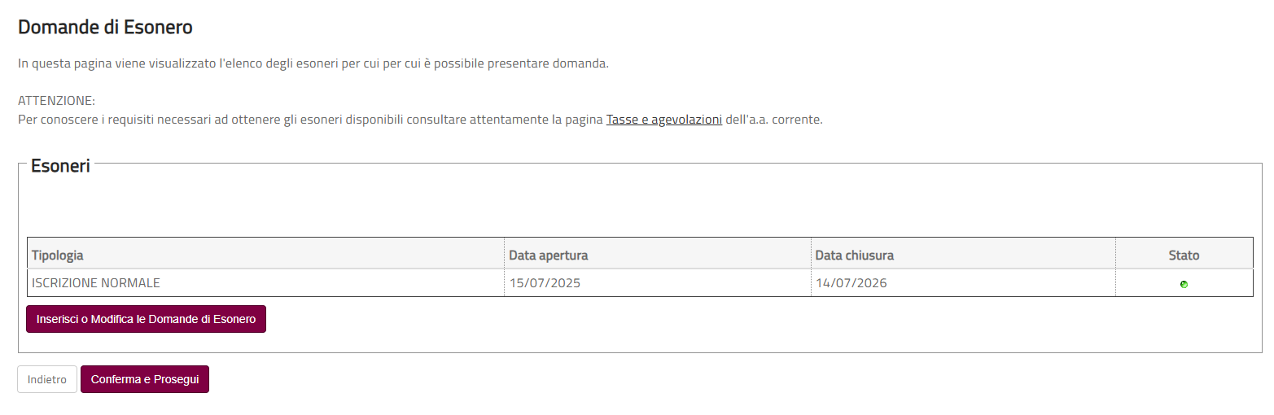
Tutorial procedura immatricolazione
In questa maschera sarà possibile inserire una domanda di esonero dal pagamento dei contributi di iscrizione. Occorre controllare sull’avviso di selezione nel caso si rientri nelle casistiche previste e , in questo caso, inserire la domanda cliccando sul tasto ‘Inserisci o modifica le Domande di Esonero’.
In caso contrario cliccare sul tasto “Conferma e prosegui”.

Slide 44
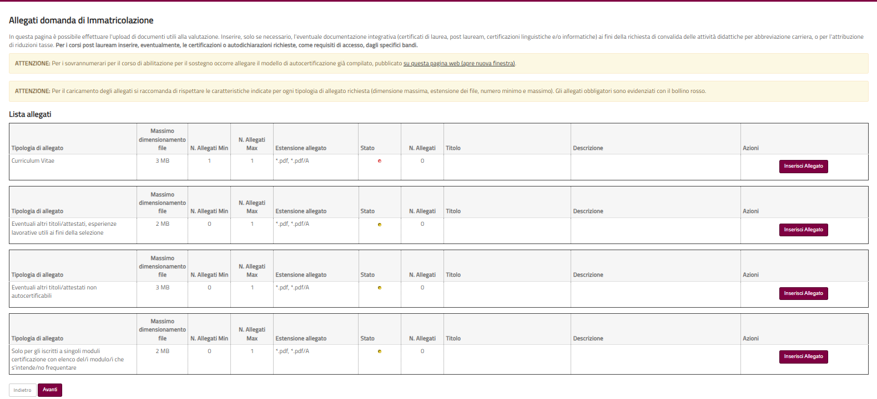
Tutorial procedura immatricolazione
Il punto rosso indica l’obbligatorietà dell’allegato. Per quest’aspetto occorre leggere con attenzione quanto indicato dall’avviso di selezione.
Nel bando di concorso sono precisati i documenti che vanno caricati in questa pagina web e inseriti cliccando sul tasto “Inserisci Allegato”.

Slide 45
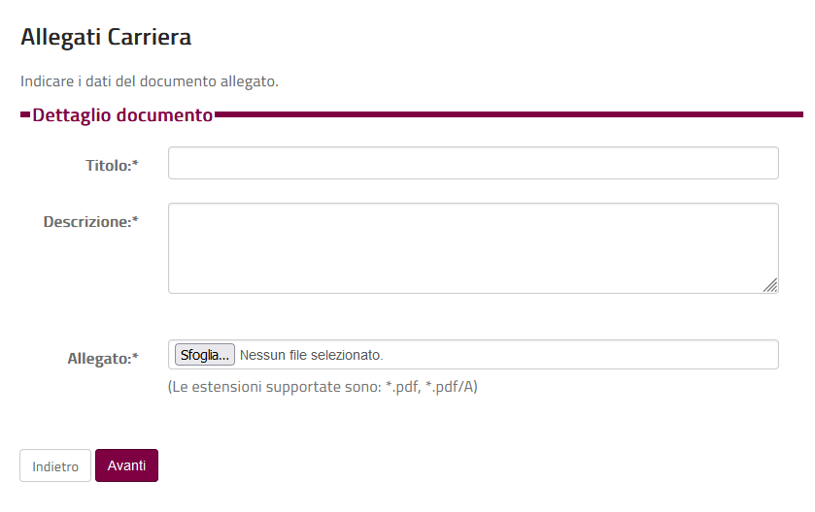
Tutorial procedura immatricolazione
Per il caricamento degli allegati occorrerà indicare alcuni campi obbligatori e caricare un file che non superi 2 Megabyte e che sia nei formati indicati.
Poi cliccare sul tasto “Avanti”.

Slide 46

Tutorial procedura immatricolazione
Nella pagina di riepilogo finale vengono riproposte le scelte effettuate.
In caso di necessità si potranno apportare modifiche utilizzando il pulsante “Modifica domanda”; in questo caso si dovrà ripetere l’intera procedura da capo, fatto salvo l’inserimento degli allegati già inseriti nel sistema.

Slide 47
Tutorial procedura immatricolazione
La procedura d’immatricolazione prevede una verifica dei titoli di accesso da parte di un’apposita commissione e la redazione di una graduatoria nel caso il numero delle domande superi il massimo dei posti disponibili.
Dopo la pubblicazione dell’elenco degli ammessi, che avverrà sulla pagina web dedicata al corso, il candidato potrà perfezionare l’iscrizione con il pagamento della tassa di immatricolazione, seguendo le istruzioni riportate nelle pagine seguenti.

Slide 48

Tutorial procedura immatricolazione
Nella pagina «Elenco Tasse» (a cui si può accedere anche utilizzando il link «Pagamenti» del sotto menu «Area Studente» o «Area Registrato») sono elencate le tasse da pagare con indicata la scadenza, l’importo e lo stato del pagamento.
Per procedere al pagamento si dovrà accedere alla pagina di dettaglio premendo il link corrispondente al numero di fattura (nell’esempio “1678211”).

Slide 49

Tutorial procedura immatricolazione
Nella pagina «Dettaglio Fattura» si hanno a disposizione due modalità di pagamento con il sistema PagoPA, selezionabili attraverso gli appositi pulsanti. Con il pulsante bianco “Stampa avviso per PagoPA” si stamperà il relativo avviso da utilizzare per il pagamento (in banca, presso i punti SISAL, alle ricevitorie, ecc.). Con il pulsante rosso “Paga con PagoPA” si potrà procedere al pagamento diretto on line, tramite carta di credito, bonifico o altro. Non è possibile pagare tali avvisi alle Poste Italiane.
Per maggiori informazioni sul sistema di pagamento PagoPA sono disponibili i seguenti link:
  Guida al pagamento delle tasse e dei contributi universitari tramite “PagoPA”
  FAQ
  https://www.agid.gov.it/it/piattaforme/pagopa
  ulteriori informazioni sul sistema PagoPA (area ragioneria UniMC)
Il candidato che si trovi all’estero non potrà pagare tramite il sistema PagoPA, segui le indicazioni presenti nella pagina «come e quando pagare» e dovrai utilizzare il Portale dei Pagamenti spontanei dell’Ateneo, ulteriori indicazioni sono disponibili nell’apposito tutorial.

Slide 50

Tutorial procedura immatricolazione
Nell’esempio sopra indicato è stato utilizzato il pulsante “Stampa Avviso per PagoPA” che consente di aprire e/o salvare il relativo documento.

Slide 51

Tutorial procedura immatricolazione
Una volta aperto il documento si potrà stamparlo o salvarlo sul dispositivo personale.

Slide 52

Tutorial procedura immatricolazione
Al termine delle operazioni si potrà chiudere la sessione di lavoro utilizzando il link “Logout” del menu di scelta.

Slide 53
Servizi @nline per lo Studente.
Una sola password per molti servizi.
Tutorial immatricolazione online
LINK UTILI:
Servizi online per studenti
Didattica
Iscrizione e carriera
Immatricolazione
Tasse e contributi
Agevolazioni tasse
Studenti internazionali
Guida al pagamento delle tasse e dei contributi con il sistema “PagoPA”
Contatti

